Slide 1
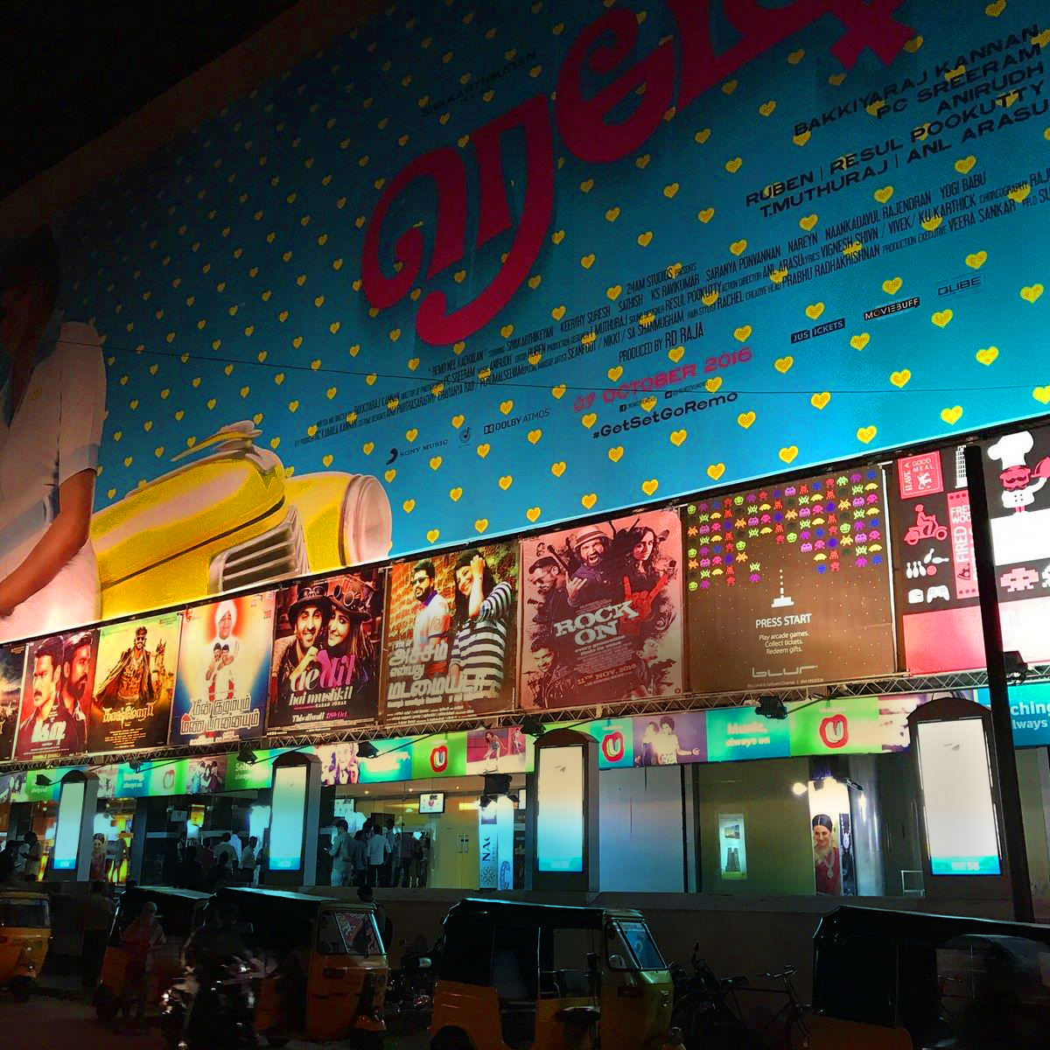


2025年11月
从电影认识印度
Notes:
当我们为未得之民祷告时，常常遇到一个障碍，就是文化隔阂产生的距离。
我们在新闻裡看到的是「数据与事件」；但是在电影裡，我们看到的是「人」，有名字、有脸孔、有挣扎、有盼望。
电影帮助我们在进入异文化前，先学会「同理」而非「论断」。
这个月，邀请您一起用电影来认识印度社会

Slide 2


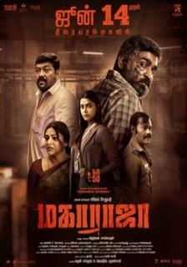



电影作为文化透镜
Cinema as a Cultural Lens
印度的电影工业（Bollywood）每年製作超过1000部影片
Notes:
1）印度的电影工业（Bollywood）每年製作超过1000部影片，是世界最大的电影产业之一。 但在华丽的歌舞背后，许多电影其实在探问深刻的社会议题。

Slide 3



电影作为文化透镜
Cinema as a Cultural Lens
议题与代表电影
性暴力与司法不公：许多印度女性因社会规范、 羞辱、暴力而受伤。《德里罪桉》、《粉红杀机》 等电影刻画出这些真实伤痛
卫生与女性尊严：女性月经议题常被污名化， 《护垫侠》反映女性在基本生理需求上的挣扎
结构性不公：种姓制度、司法体制、警察滥权都是电影中反覆出现的议题，如：《印度宪法第15条》、《谁偷了垃圾桶？》
教育压力：《三个傻瓜》反映印度年轻人在教育体制中的迷失
Notes:
2）以下是近年印度电影所呈现的议题与代表作：
性暴力与司法不公：许多印度女性因社会规范、羞辱、暴力而受伤。《德里罪桉》、《粉红杀机》等电影刻画出这些真实伤痛。儘管印度政府加重性犯罪的刑罚，但性犯罪并没有因此而减少。受害者往往来自弱势群体（如低种姓、女性）而且在报桉、调查、审判过程中承受巨大压力。
卫生与女性尊严：月经在文化中被污名化，女性常因缺乏卫生资源而受伤害与羞辱。电影中的角色为争取女性「用卫生棉」的权利而付出代价。
结构性不公：种姓制度、司法体制、警察滥权等都是电影中反覆出现的议题，许多人（尤其是达利特族群）仍因身份而被边缘化。《印度宪法第15条》、《谁偷了垃圾桶？》等皆有呼应此议题
教育压力：在追求分数与社会期待的重压下，有青年迷失自我、健康受损、甚至牺牲生命。《三个傻瓜》探讨教育体系给年轻人带来的压力以及「为了成功而失去自我」的现象

Slide 4
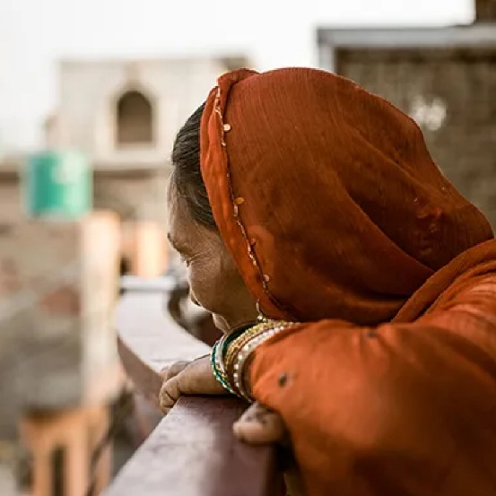

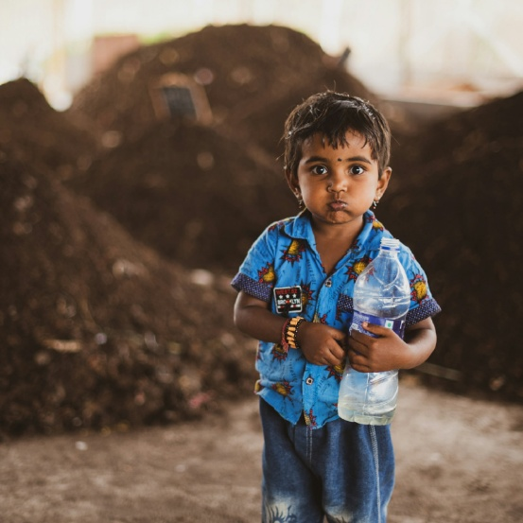

盼望与代祷方向
Hope and Prayer Focus
电影让我们看见「神所爱的世界」有多么破碎
福音在这裡可以带来什么改变？
教会可采取的服事路径：
同在与聆听：不先预设答桉，而是与人同行、 倾听文化中的伤痛
艺术与文化介入：在电影、媒体、艺术作品中， 做福音的见证
支持与代祷：扶持在地事工、 电影工作者与信徒，使他们有资源去发声
Notes:
1）电影让我们看见「神所爱的世界」有多么破碎
印度的问题不只是经济或政治，而是「人的价值与尊严」受损。
若我们只是从遥远的地方批评印度的文化或宗教，我们很快会失去怜悯；但当我们「听见他们的故事」，我们就会开始为他们流泪。
2）福音在这裡可以带来什么改变？
电影让我们看见破碎，但不是要我们停留在愤怒与无奈，我们可以从基督徒的角度问：福音在这裡可以带来什麽改变？
耶稣进入破碎的世界，不是从至高天俯视，而是与被边缘者、被唾弃者同行，带来救赎与更新，宣布神的国临到。
3）教会在这场文化与福音的对话里，有三种可能的服事路径：
同在与聆听：不先预设答桉，而是学习跨越文化隔阂，先来与人同行、倾听文化中的伤痛
艺术与文化介入：在电影、媒体、艺术作品中，做福音的见证
支持与代祷：扶持在地事工、电影工作者与信徒，使他们有资源与保护去发声

Slide 5
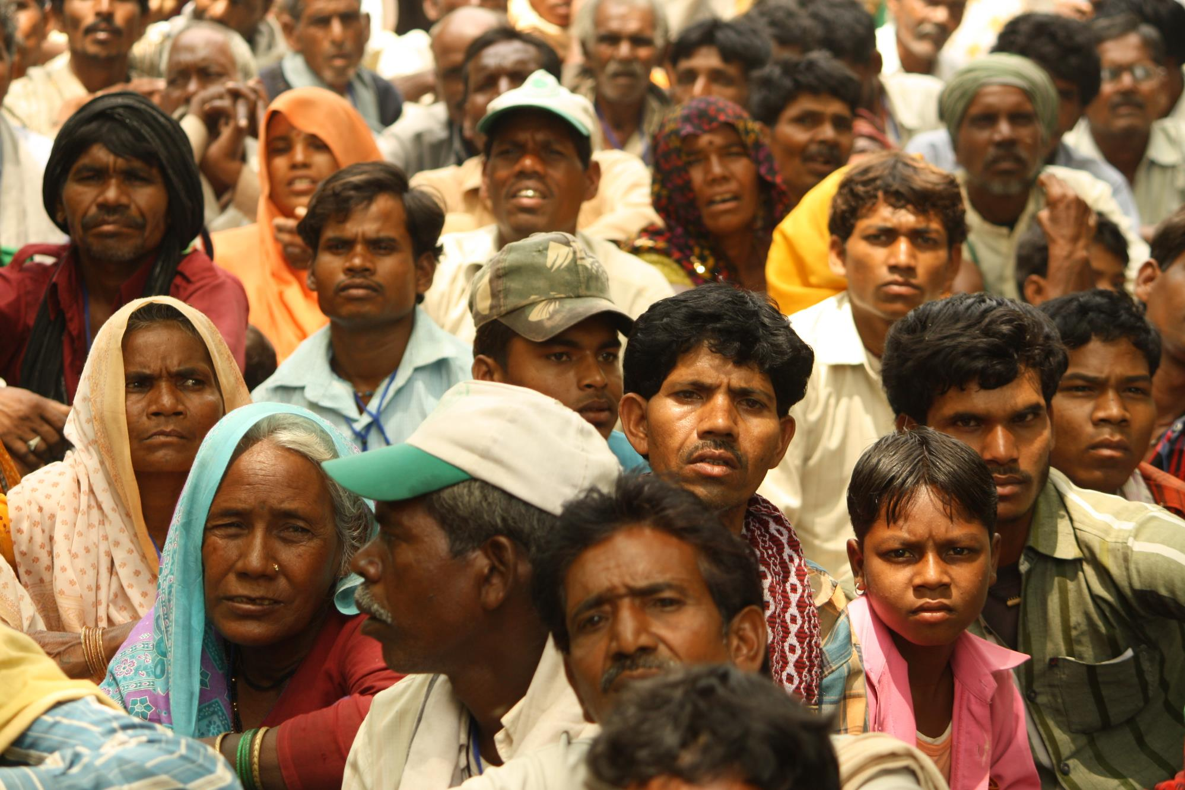
让我们同心为印度祷告

Slide 6
亲爱的天父，祢看见印度这片古老又充满活力的土地，
在色彩、音乐与光影背后，有多少灵魂在寻找尊严与自由。
祢听见妇女在羞辱中的呼喊，
孩子在学业重压下的喘息，劳工与穷被忽视的沉默。
求祢亲自临到他们，成为他们的安慰、医治与拯救。
主啊，愿祢的教会在在不公平的文化中活出真理，
在贫穷中人中分享爱，在绝望中见证祢十字架的盼望。
愿祢的灵吹动更多信徒，以艺术、教育与服事见证祢的荣耀，
使每个人都能认识祢就是那位 「为受压迫者伸冤的主」。
奉主耶稣基督的名求，阿们！

Slide 7
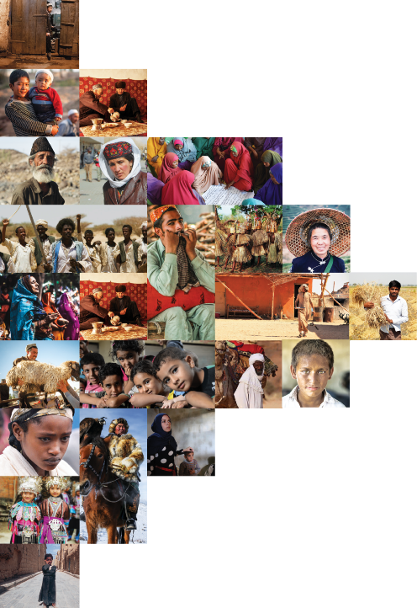

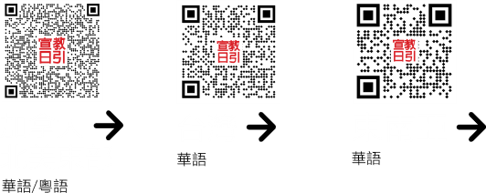
不再是個人的禱告，我們開始一起祈禱。 30分鐘，生活再忙碌的人都能找到時間參與。

Slide 8



Slide 9



